Slide 1
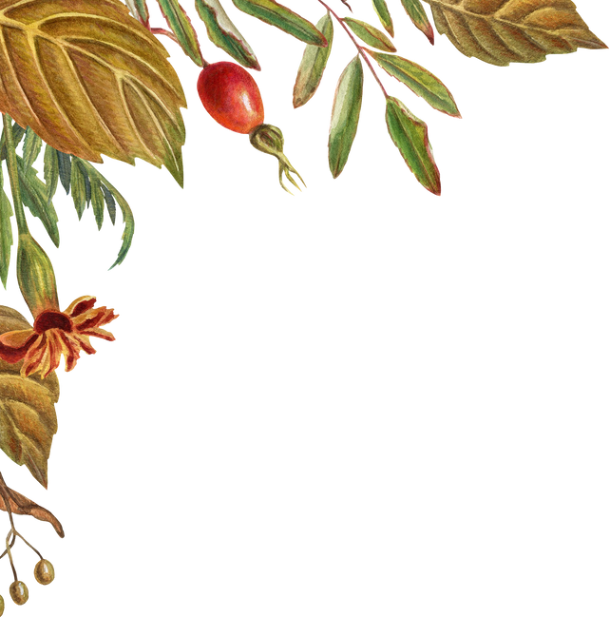



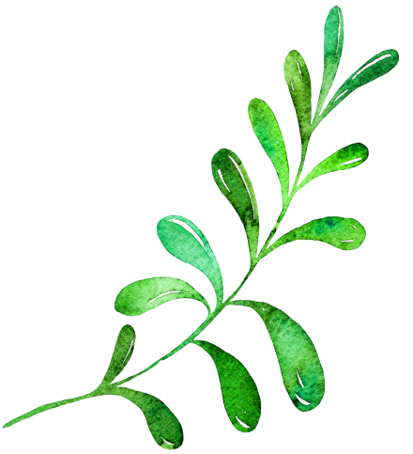
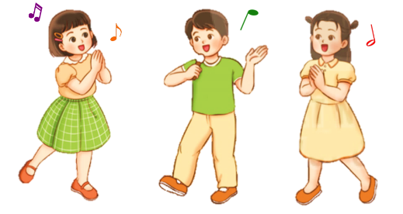
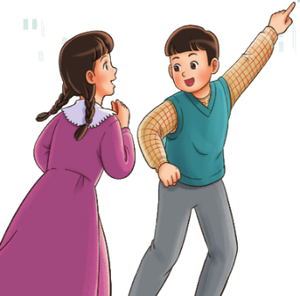


NHIỆT LIỆT
CHÀO MỪNG QUÝ THẦY CÔ
Môn Âm nhạc
Lớp: 2A

Slide 2
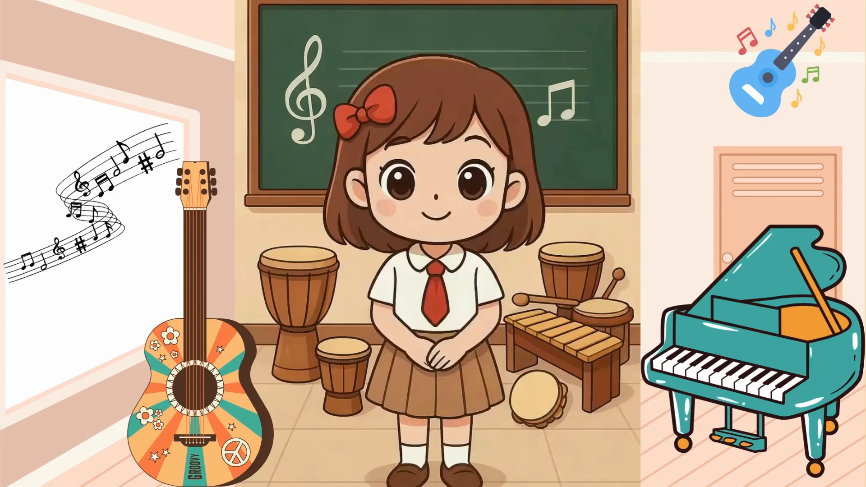

Slide 3



Slide 4

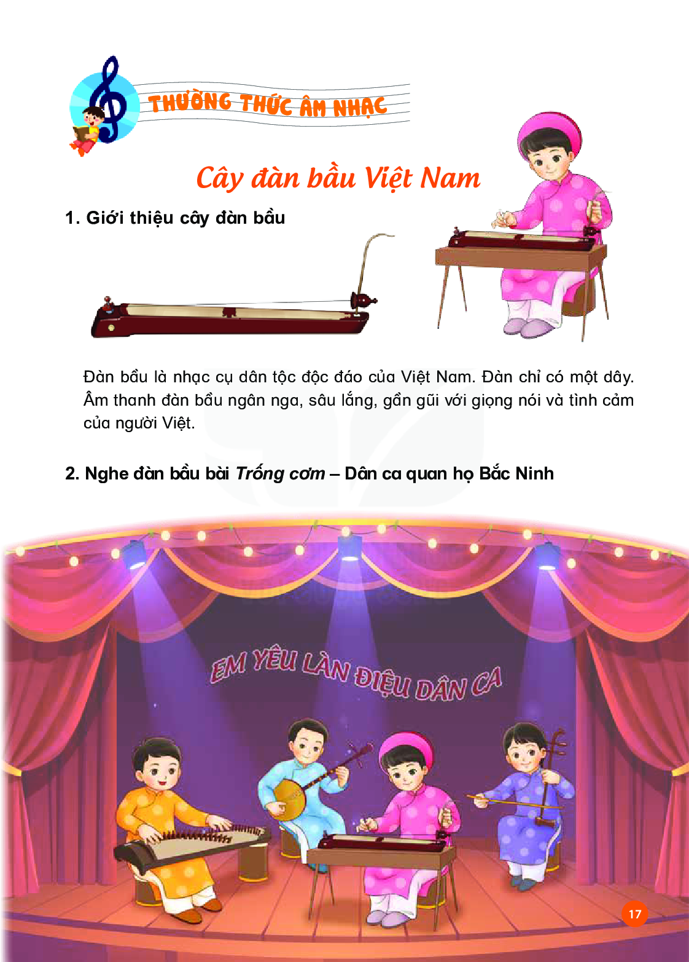


GHÉP TRANH
ĐÀN BẦU

Slide 5
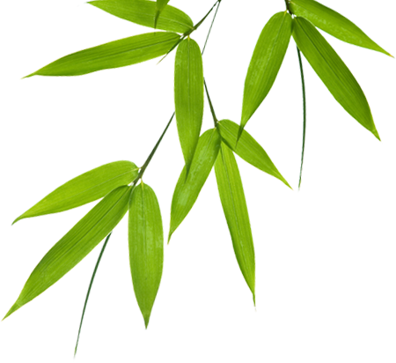

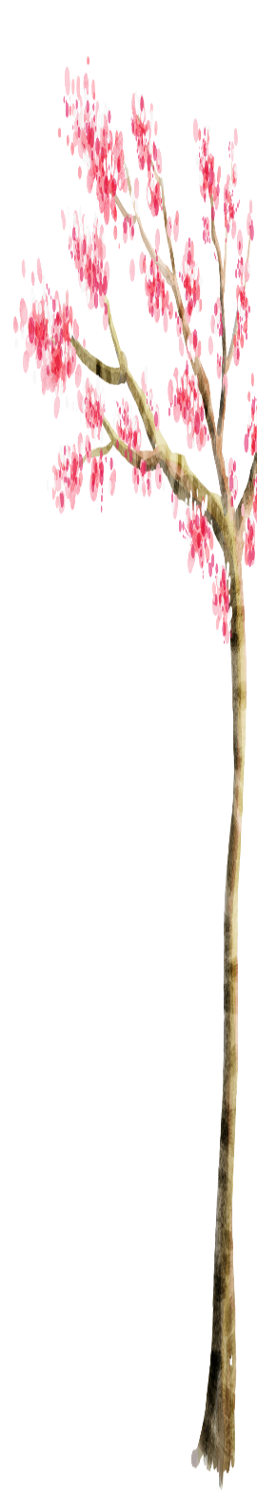

Thứ sáu ngày 24 tháng 10 năm 2025
Âm nhạc
Chủ đề 2: Em yêu làn điệu dân ca
Tiết 7: Thường thức âm nhạc: Đàn Bầu Việt Nam
Vân dụng – sáng tạo

Slide 6
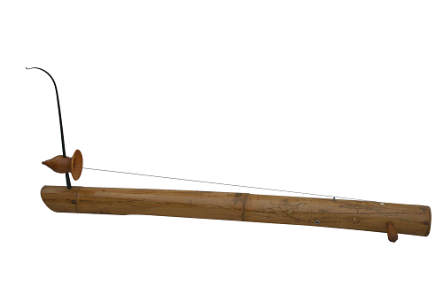
Thứ sáu ngày 24 tháng 10 năm 2025
Âm nhạc
Chủ đề 2: Em yêu làn điệu dân ca
Tiết 7: Thường thức âm nhạc: Đàn Bầu Việt Nam
Vận dụng- sáng tạo
1. Giới thiệu Đàn Bầu:
Đàn Bầu hay còn gọi là Độc huyền cầm. Đàn có 1 dây của người Việt. Dựa vào cấu tạo của hộp cộng hưởng, đàn Bầu chia làm hai loại là đàn thân tre và đàn hộp gỗ.

Slide 7
Thứ sáu ngày 24 tháng 10 năm 2025
Âm nhạc
Chủ đề 2: Em yêu làn điệu dân ca
Tiết 7: Thường thức âm nhạc: Đàn Bầu Việt Nam
Vân dụng – sáng tạo
Cần đàn
Bầu đàn
Dây đàn
Hộp đàn

Slide 8
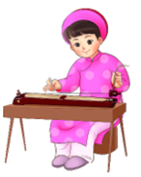
Âm thanh phát ra nhờ sử dụng que hay miếng gảy vào dây. Âm thanh ngân nga, sâu lắng, gần gũi với giọng nói và tình cảm của người Việt. Âm thanh của đàn Bầu còn đi vào thơ ca. Nhạc sĩ Nguyễn Đình Phúc đã sáng tác một bài hát để ca ngợi Tiếng đàn Bầu như sau:

Slide 9
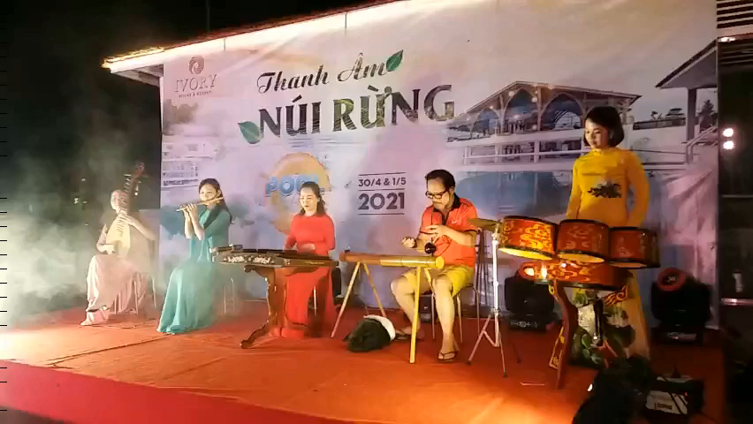

Slide 10
Thứ sáu ngày 24 tháng 10 năm 2025
Âm nhạc
Chủ đề 2: Em yêu làn điệu dân ca
Tiết 7: Thường thức âm nhạc: Đàn Bầu Việt Nam
Vận dụng – sáng tạo
Nghe nhạc kết hợp vận động cơ thể

Slide 11
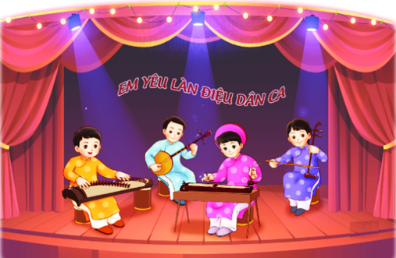

NGHE ĐÀN BẦU BÀI “TRỐNG CƠM”
Dân ca Quan họ Bắc Ninh

Slide 12
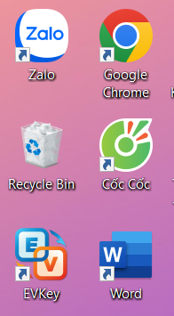
1
4
2
5
3
6

Slide 13
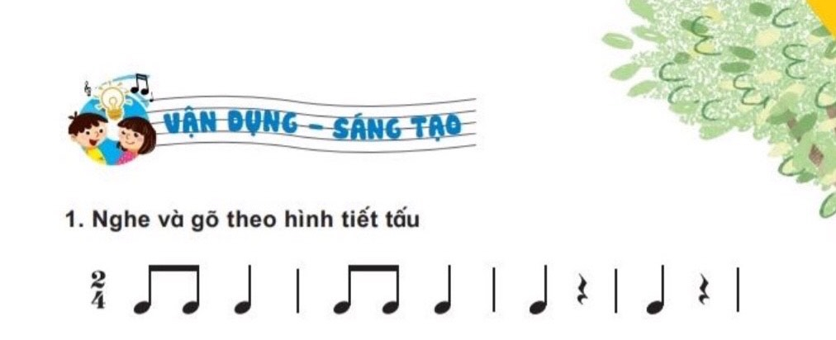
Thứ sáu ngày 24 tháng 10 năm 2025
Âm nhạc
Chủ đề 2: Em yêu làn điệu dân ca
Tiết 7: Thường thức âm nhạc: Đàn Bầu Việt Nam
Vận dụng- sáng tạo

Slide 14
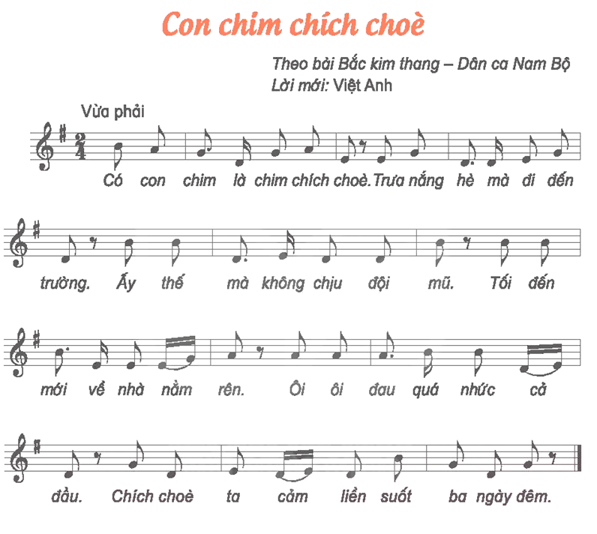
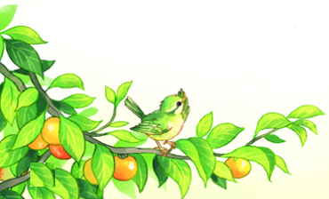


Slide 15
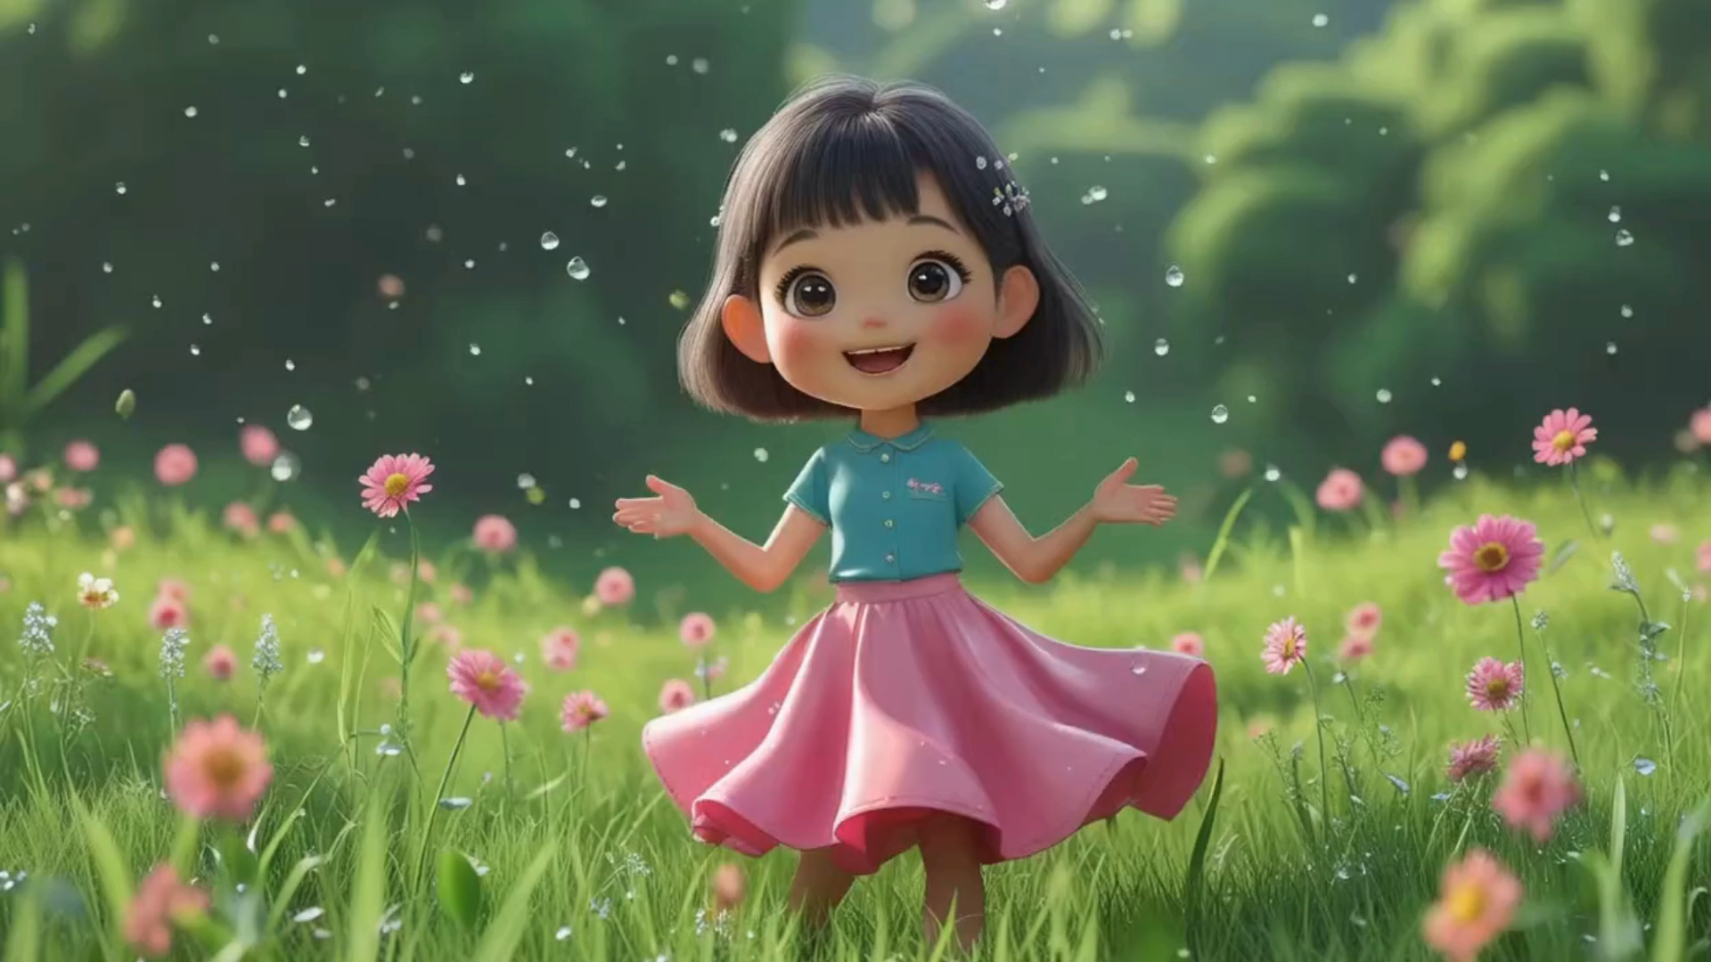

Slide 16
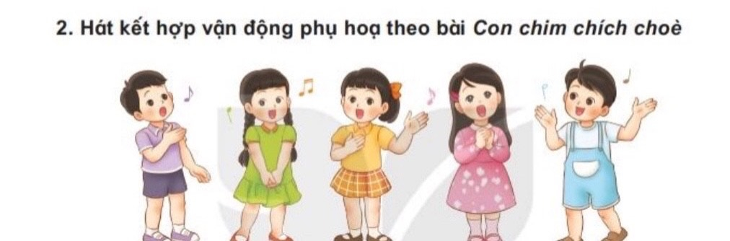

Slide 17


NGHE VÀ GÕ ĐỆM
THEO NHỊP ĐIỆU “MÚA SẠP”
Nhạc: Mai Sao

Slide 18
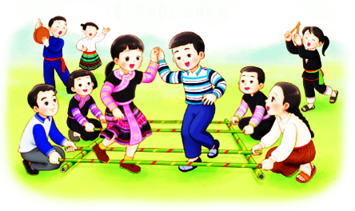
MÚA SẠP
Nhạc: Mai Sao

Slide 19
MÚA SẠP
Nhạc: Mai Sao

Slide 20
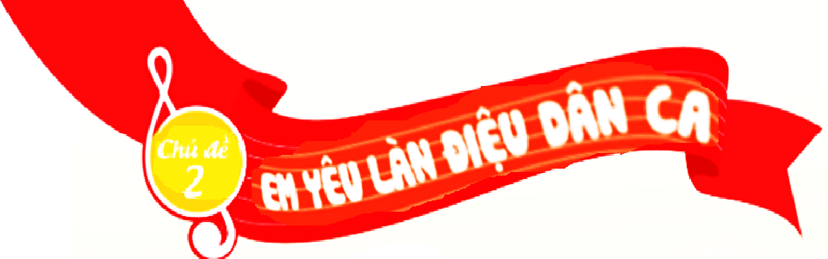

ĐÀN BẦU VIỆT NAM
NGHE VÀ GÕ ĐỆM
THEO NHỊP ĐIỆU “MÚA SẠP”

Slide 21
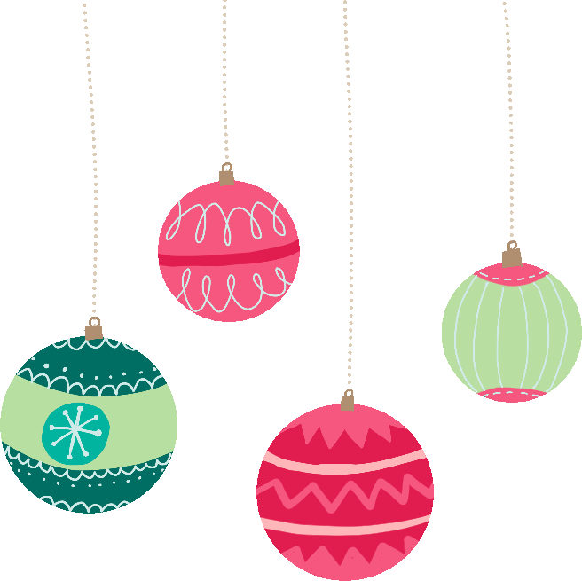


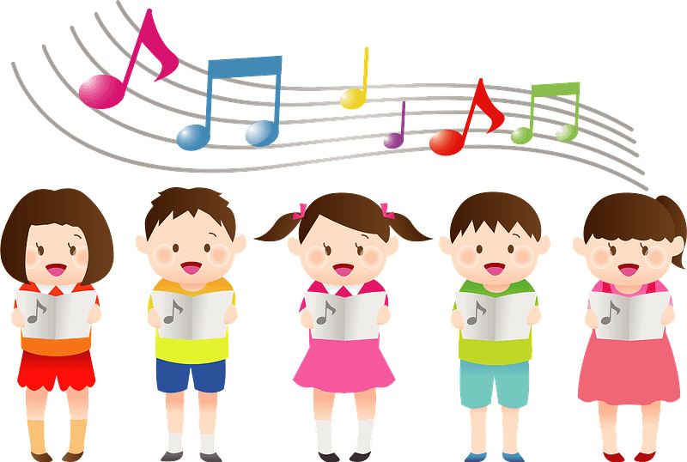

KÍNH CHÚC QUÝ THẦY CÔ
NHIỀU SỨC KHỎE, CHÚC CÁC EM HỌC TỐT!

